Slide 1
ESCUELA NORMAL DE EDUCACIÓN PREESCOLAR
Licenciatura en Educación Preescolar
Ciclo 2020 – 2021
Curso: Creación Literaria
Docente: Silvia Banda Servín
Alumnas:
Daiva Ramírez Treviño #15
Andrea Flores Sandoval #5
EVIDENCIA SEGUNDA UNIDAD
Unidad II
Fecha: 30 de Mayo de 2021. Saltillo, Coahuila.

Slide 3
UN SER ÚNICO
ESCUELA NORMAL DE EDUCACIÓN PREESCOLAR
Autoras:
Daiva Ramírez Treviño #15
Andrea Flores Sandoval #5
Grado y sección: 3°A

Slide 4
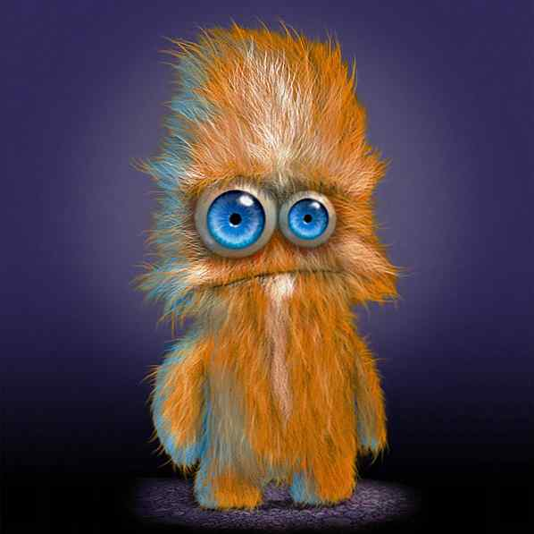
Me presento mi nombre es OMA, nací hace 2000 años y soy el único sobreviviente de mi especie…..

Slide 5
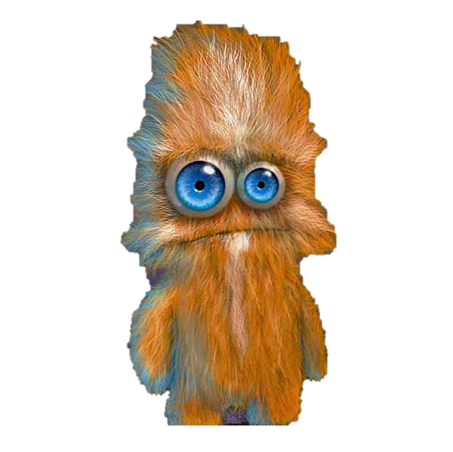
¿Que comeré hoy?

Slide 7
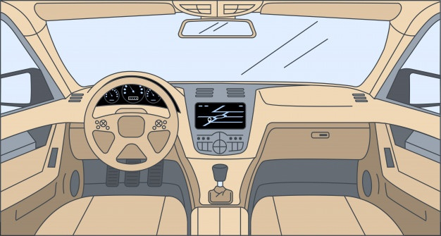
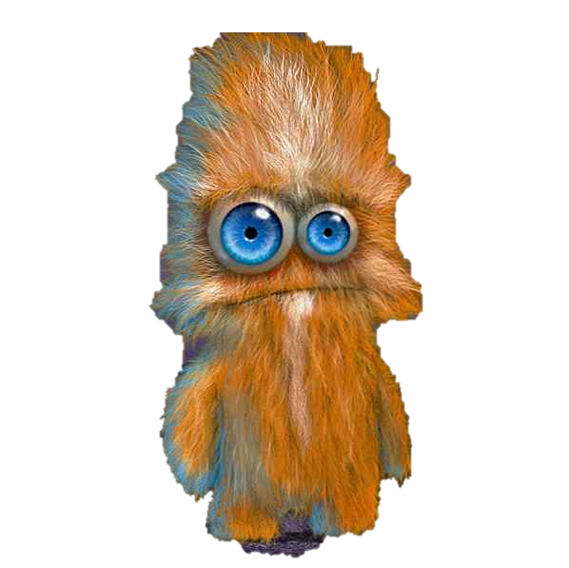
¡Hola! ¿Cómo te va? Me presento, soy OMA,

Slide 8
Ahhhhh…
¿Cómo entraste a la camioneta? , mi mamá me dijo que podía hablar con extraños.

Slide 9
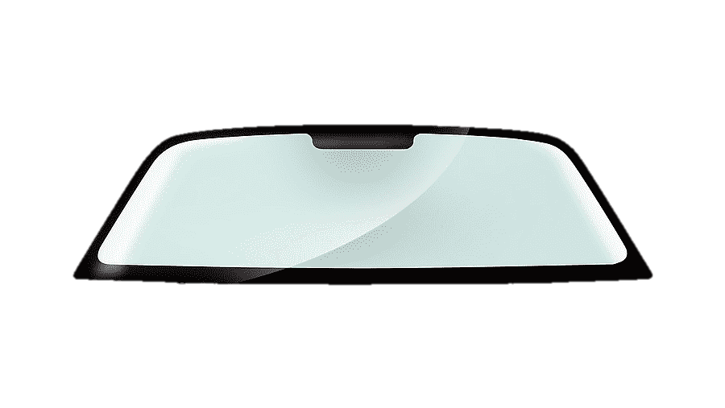

Slide 10
Puedo esconderme en tu casa.
Mmmm esta bien

Slide 11
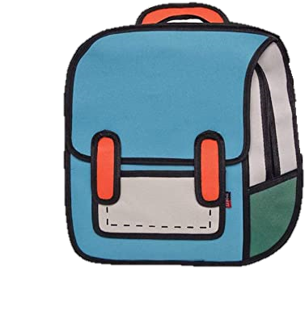
Nunca había tenido alguien con quien hablar, sabes OMA no tengo muchos amigos, la mayoría de los niños dicen que soy raro
No te preocupes yo seré tu nuevo mejor amigo

Slide 17
FIN

Slide 18
